Slide 1



Slide 2


DIFFERENTIATED PROBLEM SOLVING
(Soluções Diferenciadas de Problemas- Cálculo Diferencial e Integral)

Slide 3
EQUAÇÕES E FUNÇÕES EXPONENCIAIS
Prof. Luciano Galdino

Slide 4
Equação Exponencial
Equações nas quais a incógnita aparece no expoente.
Exemplo:
2^{x} = 64
25^{x} – 6.5^{x} + 5 = 0

Slide 5
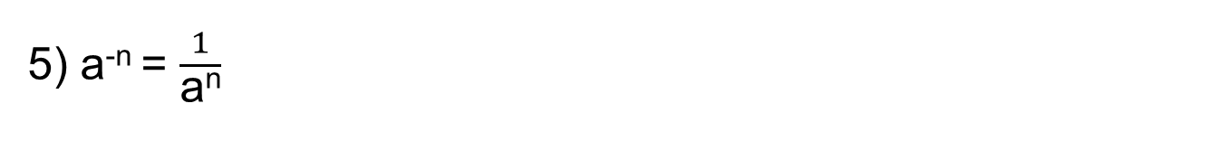
Propriedades das Potências
1) a^{m} .a^{n} = a^{m+n}
2) a^{m} : a^{n} = a^{m-n}
3) (a^{m})^{n} = a^{m.n}
4) $\sqrt[n]{am}$ = a^{m/n}
5) a^{-n} = $\frac{1}{\text{a}\text{n}}$

Slide 6
Resolução das Equações Exponenciais
1) 2^{x} = 32
2) 4^{x} · 16 = 1024
3) 2^{x² – 4} = 1
4) 2^{x²} .4^{x} = 1
5) 2^{x² – 4} = 8^{– x}

Slide 7
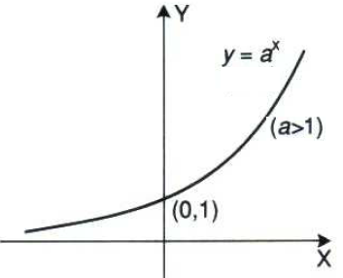
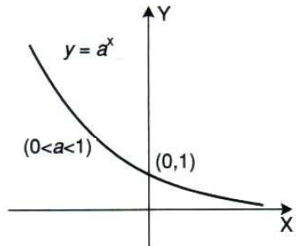
Funções Exponenciais
Função f, de R em R, que a todo número x associa o número a^{x}, sendo a > 0 e a ≠ 1.

Slide 8
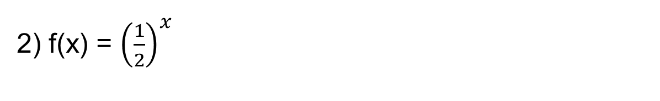
Exemplos:
1) f(x) = 2^{x}
2) f(x) = ${\left(\frac{1}{2}\right)}^{x}$

Slide 9
Aplicação 1:
Você aplica 30000 reais em um tipo de investimento com taxa média de juros de 0,5% ao mês. Quanto dinheiro haverá na conta após 5 anos sem movimentação?

